Slide 1
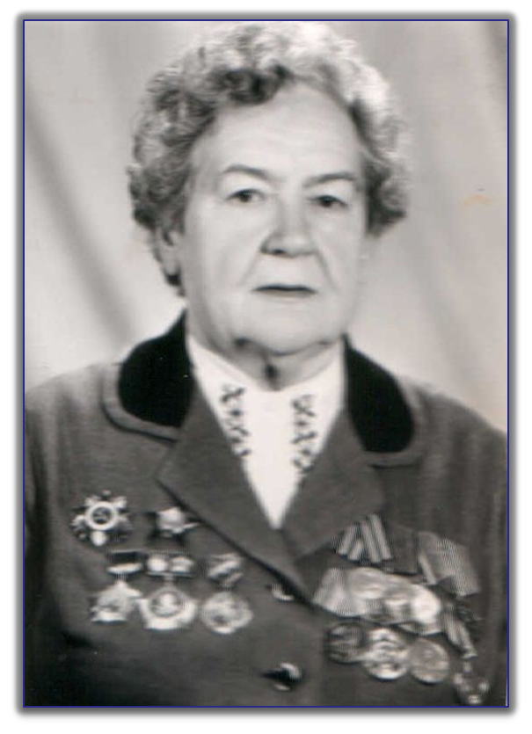
…Большое Вам спасибо, Надежда Дмитриевна, за Ваше материнское чувство и отношение к нам, бывшим Вашим больным. Вами каждый из нас гордится,
и Вами будет гордиться вся наша страна…
Из письма ранбольного Анатолия Прибыша

Slide 2
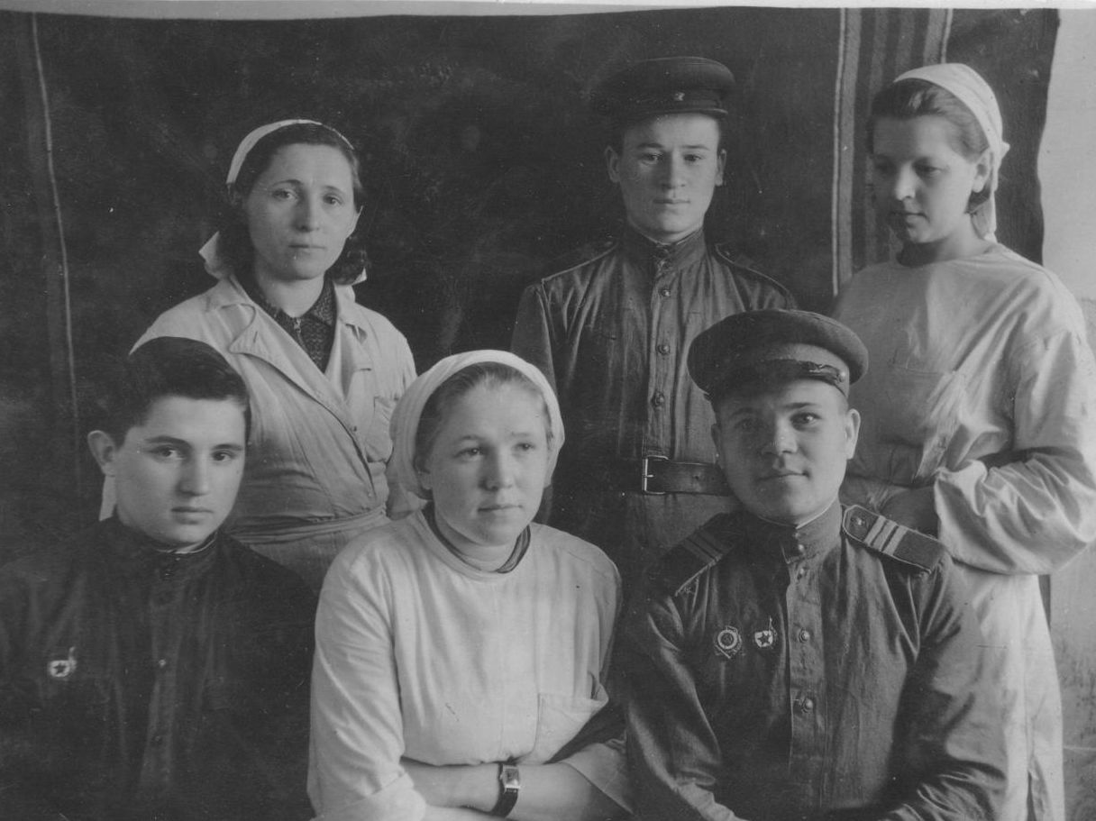
Медсестры и ранбольные

Slide 3
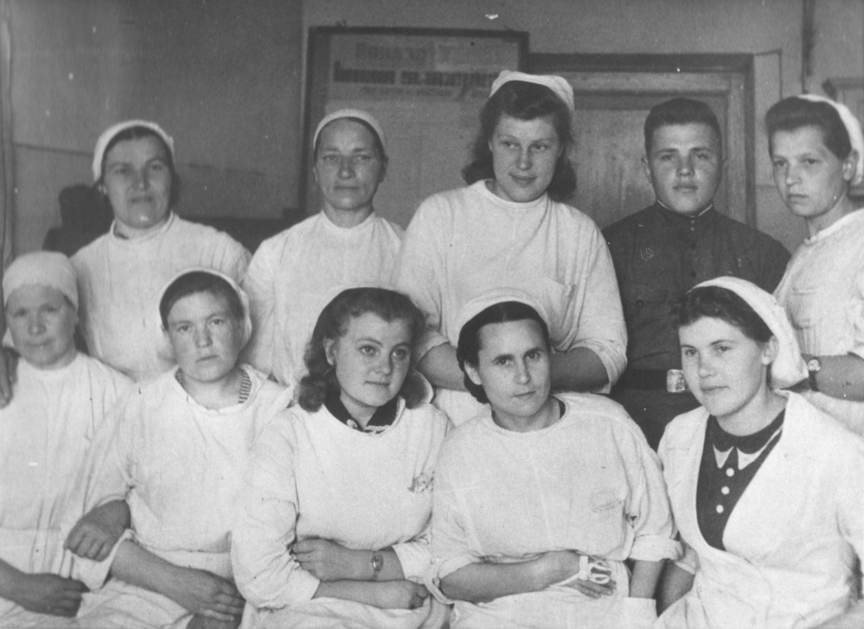
Медицинские сёстры

Slide 4
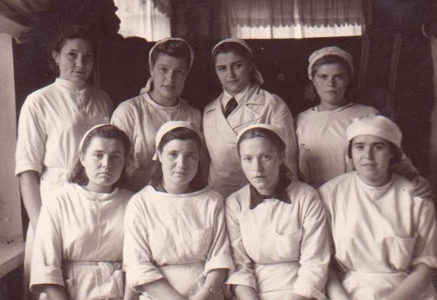

Slide 5
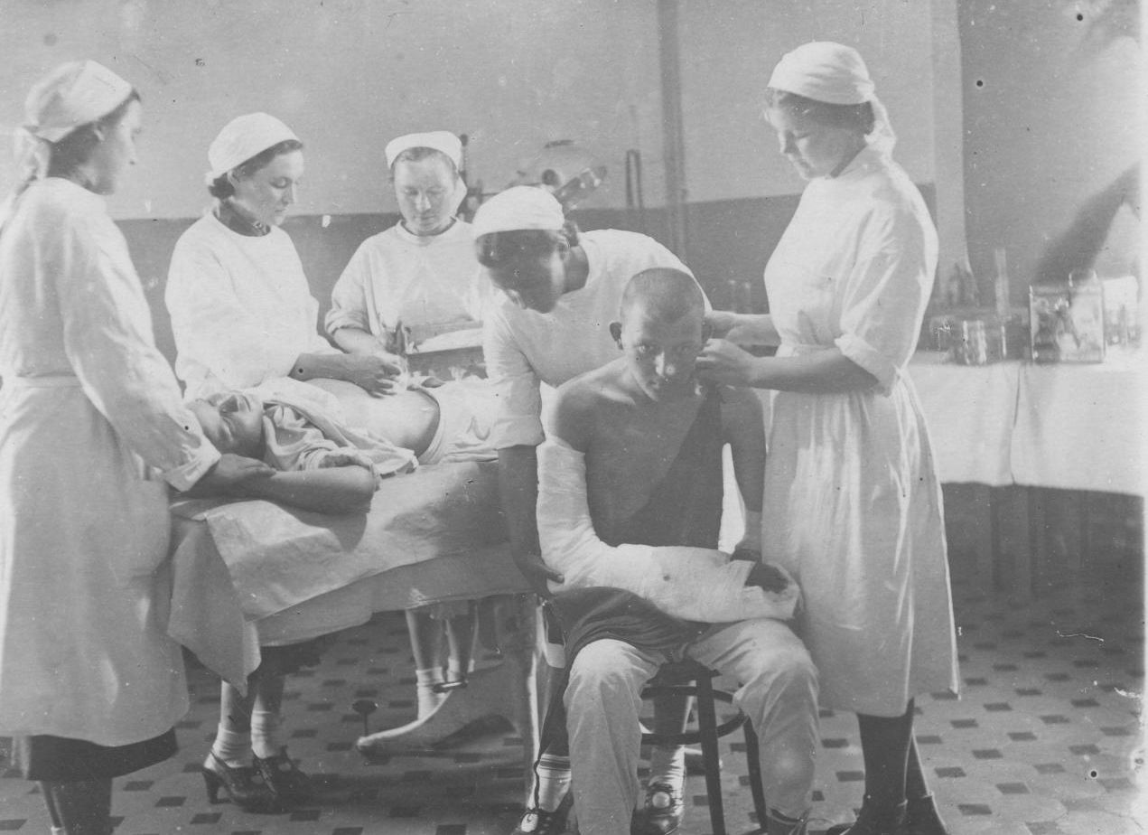

Slide 6
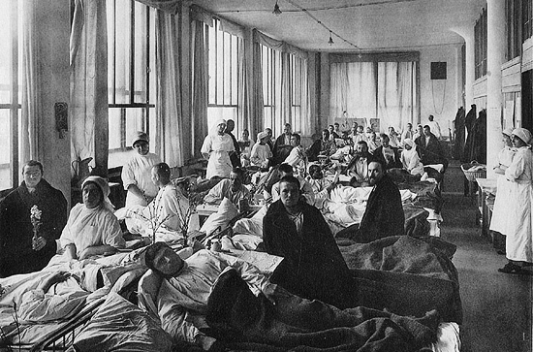

Slide 7
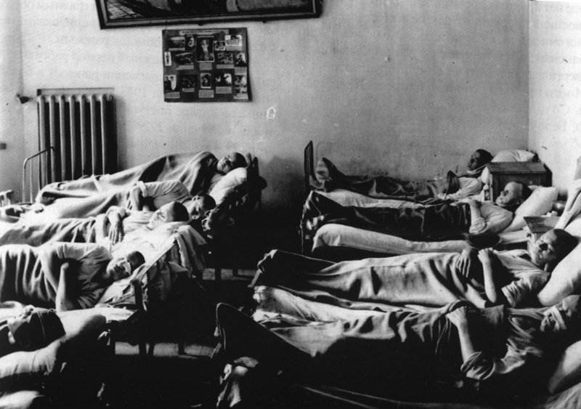

Slide 8
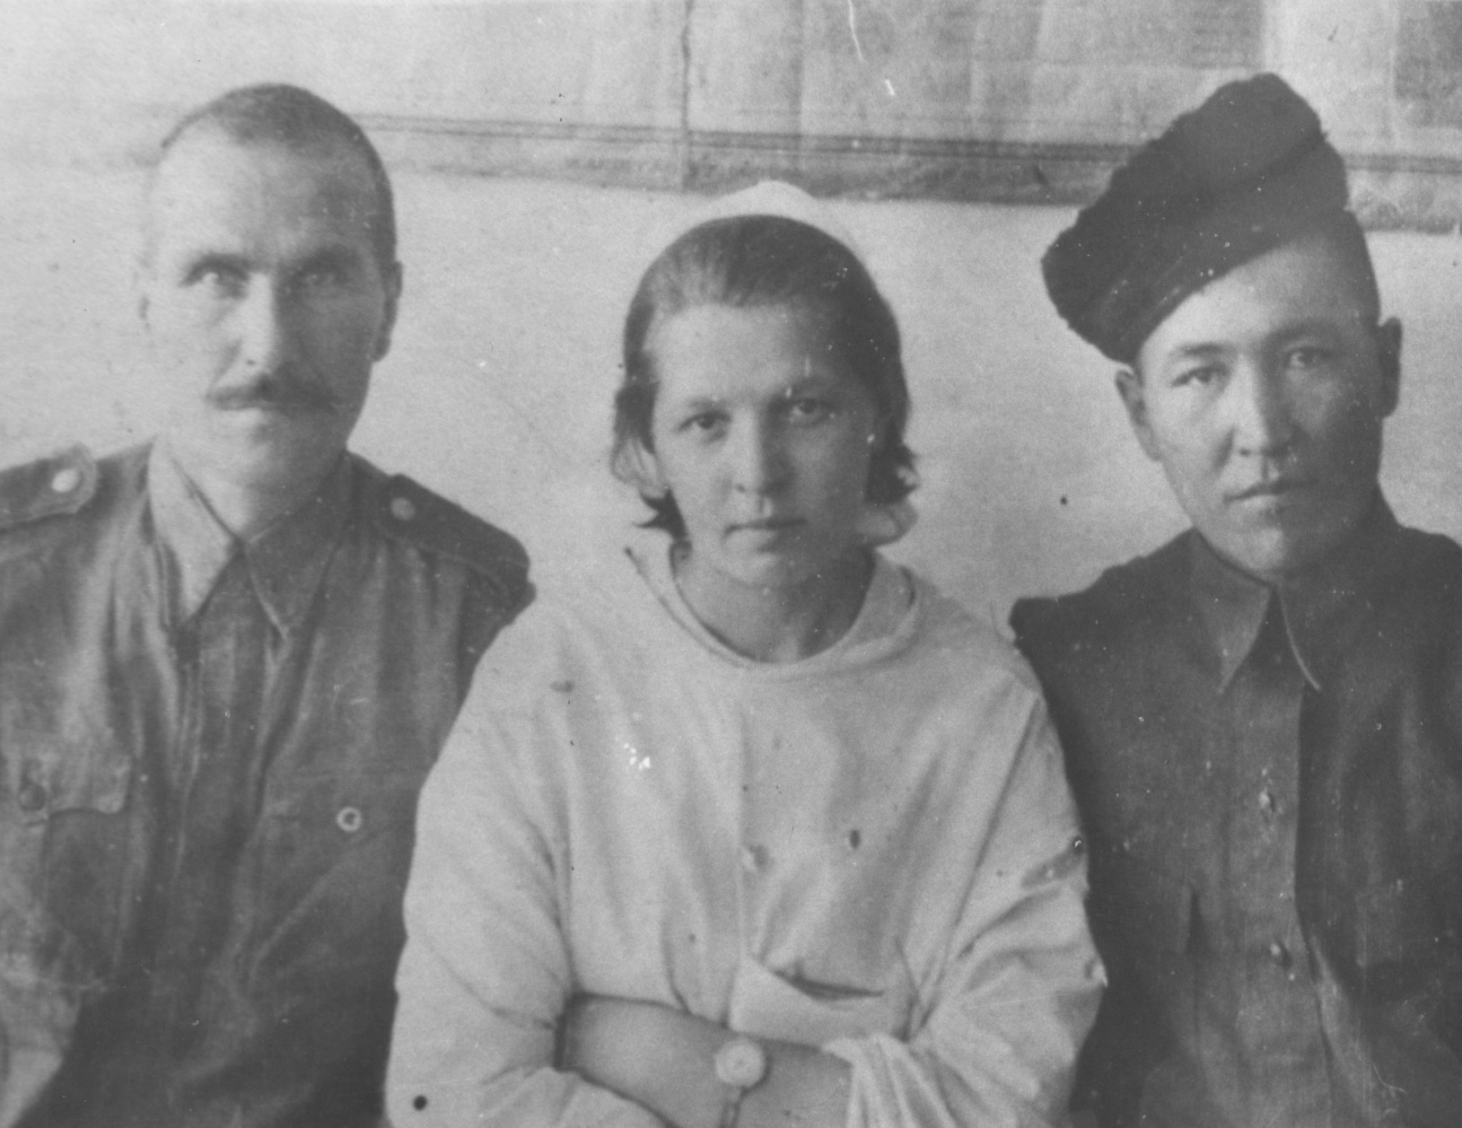
Панкратова Анастасия в окружении ранбольных

Slide 9
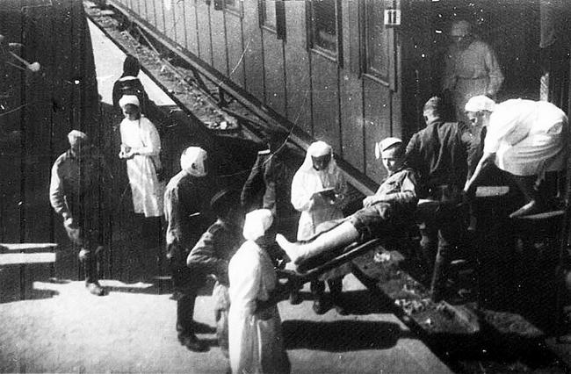

Slide 10
